Slide 1
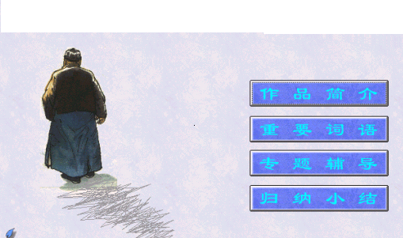
背影

Slide 2

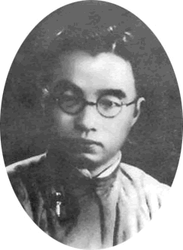
朱自清(1898－1948),字佩弦，江苏扬州市人,散文家、诗人、学者、民主战士。有诗文集《踪迹》、《欧游杂记》。散文代表作是《背影》、《河塘月色》。
《背影》是记实散文，写于1925年。
朱自清
Notes:
作者介绍和写作背景。

Slide 3


背 影
朱自清
作者曾说：“我写《背影》，就因为文中所引的父亲的来信那句话。当时读了父亲的信，真是泪如泉涌。我父亲待我的许多好处，特别是《背影》里所叙述的那一回，想起来跟 眼前一般无二。我这篇文只是写实，……”
背得美文三百篇 不愁笔下无佳作
Notes:
作者介绍和写作背景。

Slide 4

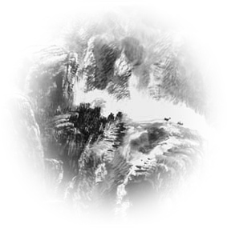
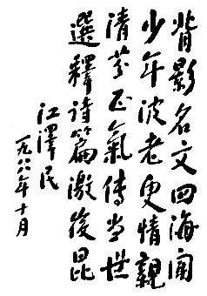
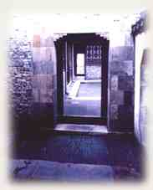
江泽民同志为纪念朱自清逝世四十周年题词
Notes:
根据江泽民同志的题词导入课文

Slide 5
背得美文三百篇， 不愁笔下无佳作
为你推荐一篇经典美文
《荷塘月色》
推荐理由 ：
朱自清先生的炉火纯青的文字功力在《荷塘月色》中表现得淋漓尽致。比如在描写月色下的荷花之美时，作者将它比喻为明珠，碧天的星星、出浴的美人；在形容荷花淡淡的清香时，又用了“仿佛远处高楼上飘过来的渺茫的歌声似的”一句，以歌声比喻香气，以渺茫比喻香气的轻淡，通感手法的运用准确而奇妙。

Slide 6
预习测评
给加点的字注音
xiè
sāng
chóu chú
yū
交 卸
奔 丧
踌 躇
迂 腐
pánshān
tuí
suǒxiè
yíng
蹒 跚
颓 唐
琐 屑
晶 莹
chāi
jí
sù
shì
差 使
狼 藉
簌 簌
拭

Slide 7

思考:
1、贯穿全文的线索是什么？
以背影为线索。
2、文中一共出现了几次背影？
出现了四次背影。

Slide 8
哪一次“背影”写得
最具体、最感人？
第二次。
我们先学习第二次“背影”。

Slide 9

听一听，品一品
听名家朗读
注意把握：
（1）语速和停顿
（2）感情的把握

Slide 10
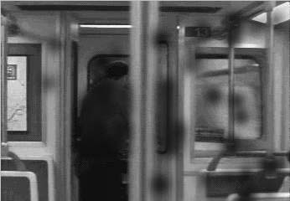

我说道：“爸爸，你走吧。”他往车外看了看说：“我买几个橘子去。你就在此地，不要走动。”我看那边月台的栅栏外有几个卖东西的等着顾客。走到那边月台，须穿过铁道，须跳下去又爬上去。父亲是一个胖子，走过去自然要费事些。我本来要去的，他不肯，只好让他去。
Notes:
听看朗读

Slide 11
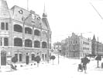
我看见他戴着黑布小帽，穿着黑布大马褂，深青布棉袍，蹒跚地走到铁道边，慢慢探身下去，尚不大难。可是他穿过铁道 ，要爬上那边月台 ，就不容易了 。他用两手攀着上面 ，两脚再向上缩；他肥胖的身子向左微倾 ，显出努力的样子，这时我看见他的背影 ，我的泪很快地流下来了。
Notes:
听看朗读

Slide 12

我赶紧拭干了泪，怕他看见，也怕别人看见。我再向外看时，他已抱了朱红的橘子往回走了。过铁道时，他先将橘子散放在地上，自己慢慢爬下，再抱起橘子走。到这边时，我赶紧去搀他。他和我走到车上，将橘子一股脑儿放在我的皮大衣上。于是扑扑衣上的泥土，心里很轻松似的。过一会说：“我走了，到那边来信！”我望着他走出去。他走了几步，回过头看见我，说：“进去吧，里边没人。”等他的背影混入来来往往的人里，再找不着了，我便进来坐下，我的眼泪又来了。
Notes:
听看朗读

Slide 13
读一读，品一品
从第六自然段中选择你喜欢的部分有感情的放声朗读
注意把握：
（1）语速和停顿
（2）感情的把握

Slide 14
读一读，想一想
1、第六段是全文的核心，具体写“背影”的有哪几句？请用波浪线划出来。
2、作者是从哪几个方面描写父亲背影的？
3、请用方框划出表现父亲过铁道买桔子的动词，以“我认为－－用的好，因为－－－”的句式品味作者用词的妙处。

Slide 15
这段动词准确精当，请根据课文填空：
我看见他 着黑布小帽， 着黑布大马褂，深青布棉袍，蹒跚地 到铁道边，慢慢 身下去，尚不大难。可是 过铁道，要 上那边月台，就不容易了。他用两手 着上面，两脚再向上 ；他肥胖的身子向左微 ，显出努力的样子，这时我看见他的背影，我的泪很快地 下来了。
戴
穿
走
探
穿
爬
攀
缩
倾
流

Slide 16

4、父亲为什么不让儿子去买橘子？买来橘子后“心里很轻松似的”表明了什么心理？
5、我对父亲的行事本来是有看法的，可是此时我两次流泪，表明了我怎样的心情？为什么流泪有怕父亲看见？
Notes:
听看朗读

Slide 17
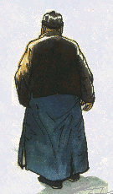
归纳：写父亲的背影的目的是：
归纳段意：
——表现父亲的爱子之情。
——买橘子送别

Slide 18

概括各部分大意
第一部分（1段）：
开篇点题，思念父亲，最不能忘记的是他的“背影”。
第二部分（2—6段）：
回忆往事，追述在车站与父亲离别情景，表现父爱子的真挚感情。
第三部分（7段）：
别后思念，在泪光中再现“背影”，抒发深切的怀念之情。

Slide 19
第一部分：思念父亲 点出背影
我与父亲不相见已二年余了，我最
不能忘记的是他的背影。
点题
小结：本段开篇点题，奠定感情基调
突出了背影印象之深，自然引出下文对“背影”的回忆。
朴素的叙述，蕴含着深切的思念之情。

Slide 20
第二部分
回忆往事，追忆在浦口车站与父亲离别的情景，描写背影，表现了父亲爱子的深挚感情
家景惨淡
祸不单行
不禁簌簌流下泪
父亲劝慰儿子
祖母去世
第一次流泪
渲染悲凉气氛
父亲失业
原因
为家的不幸而流泪，是悲哀的泪
作用
更见父亲的体贴

Slide 21
提问：本文的感情基调忧伤而哀愁，由何而来？从文中找一句话。
那年冬天，祖母死了，父亲的差使也交卸了，正是祸不单行的日子。
如果换成父亲年轻，身体健康，家庭生活富裕，平静，好不好，为什么？
这部分为全文设置了暗淡的气氛，悲凉的环境，与父亲对独生子的满腔温情形成对比。对一个人来说，失业、奔丧、典卖、借钱是最不幸的遭遇，然而在这惨淡的光景中，父亲并不怨天忧人，一如既往地爱护着自己的儿子。

Slide 22
“不要紧，他们去不好”
送我上车
表现我对父爱的不理解从侧面表现了父亲爱子心切
再三嘱咐两次踌躇亲自送我
其实我那年已二十岁，北京已来往过两次，是没什么要紧的了。
包含父亲无微不至的关心
和脚夫讲价钱
我心里暗笑他的迂
“我那时真是聪明过分”
反语，是对父亲临行前的细心关照中所蕴含的爱子之心不能理解的不满和追悔
拣座位、铺大衣和嘱托茶房照应
细心认真
紫毛大衣
是写作本文时，理解了父亲对自己的挚爱的自责、自嘲。
说明我对父亲的爱还不能理解，从侧面表现了父亲的爱。
为写背影作铺垫
心理描写
真是太聪明了
洋溢着浓烈的爱

Slide 23

思考讨论
1、文中出现了几次流泪，其原因分别是什么？
2、文中一共写了父亲哪四处背影？
3、请找出父亲送儿子上车的过程说的四句话，
并体会它所含的意思。
4、请简要概括课文的中心意思。
Notes:
解答第三题，引出第四题

Slide 24
思考讨论
5:请找出本文的文眼。
6:“我”与父亲最后一次相见于什么时候?什么地点?
（我最不能忘记的是他的背影。）
（二年前的冬天,徐州)
Notes:
解答第一题，引出第二题

Slide 25

归纳小结
祖母死了
父亲失业
悲哀之泪（见父亲 睹家境 想祖母）
感动之泪（望父亲买橘 父子离别）
感伤之泪（背影远去依依惜别）
伤心之泪（再现背影 泪光莹莹）
惦记背影（思念父亲）
刻画背影（望父买橘）
惜别背影（父子分手）
再现背影（别后怀念）
(祸不单行,家境惨淡）
见面背景
四次流泪
四个背影
Notes:
归纳小结

